Slide 1

TEKNIK INDUSTRI
FAKULTAS TEKNIK UPI YAI
Kalkulus I
By : Yudithia Ardiyani, S.Si, M.T
Bilangan Real Dan Pertaksamaan
Kalkulus I
Pertemuan 1

Slide 2
Pokok Bahasan
• Bilangan Real, Pertaksamaan, Fungsi
• Limit dan Kekontinuan
• Turunan
• Aplikasi Turunan
• Integral
• Aplikasi Integral
• Fungsi Transenden

Slide 3
Referensi
Varbeg, Purcell, Ringdon, Kalkulus Jilid 1,Penerbit Erlangga, 2008
Hendra Gunawan, Matematika 1A (MA1201), ITB, 2014
DLL

Slide 4
Bilangan Real dan Notasi Selang
Bilangan real meliputi bilangan rasional (seperti ½ dan
2) dan irasional (seperti √2 dan π). Bilangan rasional
meliputi semua bilangan bulat (positif, nol, dan negatif)
dan pecahan murni. Himpunan semua bilangan real
dilambangkan dengan R.
Bilangan real memenuhi sifat aljabar (terhadap operasi
penjumlahan dan perkalian), sifat urutan (tentang <, =,
dan >), dan sifat kelengkapan. Sifat kelengkapan memungkinkan
kita menyatakan R sebagai suatu garis
(yang tak berlubang), yang disebut garis bilangan real.

Slide 5

Garis bilangan real
Pada garis bilangan real, setiap titik menyatakan sebuah bilangan real. Sebaliknya, setiap bilangan real dapat dinyatakan sebagai sebuah titik pada garis bilangan real. (Sebagai perbandingan, himpunan semua bilangan rasional tidak dapat dinyatakan sebagai sebuah garis.).
Untuk selanjutnya, R menjadi himpunan semesta kita.

Slide 6
Notasi selang di bawah ini akan sering dipakai:
(a,b) = { x є R | a < x < b }
[a,b] = { x є R | a ≤ x ≤ b }
[a,b) = { x є R | a ≤ x < b }
(a,b] = { x є R | a < x ≤ b }
(-∞,b)= { x є R | x < b }
(-∞,b]= { x є R | x ≤ b }
(a,∞) = { x є R | x > a }
[a,∞) = { x є R | x ≥ a }

Slide 7
Pertaksamaan
Dalam kalkulus, kita sering kali menghadapi suatu
pertaksamaan (dalam x), seperti x2 < x.
Menyelesaikan suatu pertaksamaan dalam x berarti
menentukan himpunan semua nilai x yang ‘memenuhi’
pertaksamaan tersebut (yang membuat pertak-samaan
tersebut menjadi suatu ketaksamaan yang benar).
Himpunan semua nilai x yang memenuhi suatu
pertaksamaan disebut sebagai himpunan penyelesaian
pertaksamaan tersebut.

Slide 8
Contoh 1. Selesaikan pertaksamaan x2 < x.
Jawab. Kita akan menyelesaikan pertaksamaan di
Atas dengan menggunakan sifat-sifat aljabar dan
Urutan bilangan real. Perhatikan bahwa
x2 < x ↔ x2 – x < 0 ↔ x(x – 1) < 0.
Pembuat nol dari x(x – 1) adalah 0 dan 1. Tanda
Dari x(x – 1) pada garis bila ngan real adalah

Slide 9
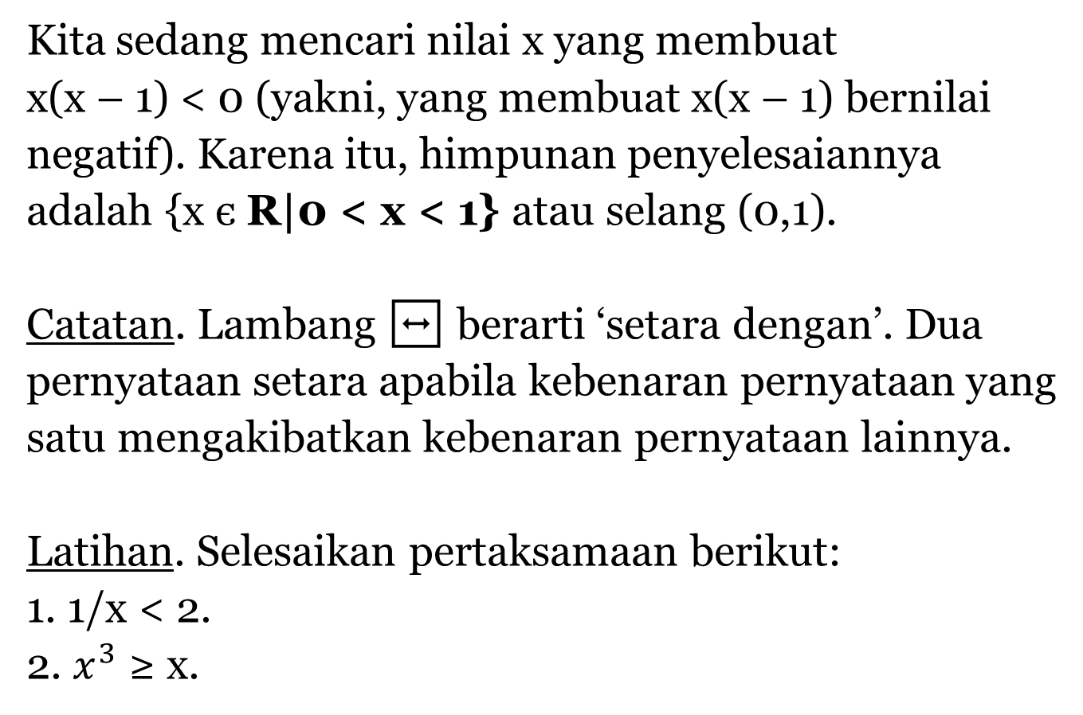
Kita sedang mencari nilai x yang membuat
x(x – 1) < 0 (yakni, yang membuat x(x – 1) bernilai
negatif). Karena itu, himpunan penyelesaiannya
adalah {x є R|0 < x < 1} atau selang (0,1).
Catatan. Lambang ↔ berarti ‘setara dengan’. Dua
pernyataan setara apabila kebenaran pernyataan yang
satu mengakibatkan kebenaran pernyataan lainnya.
Latihan. Selesaikan pertaksamaan berikut:
1. 1/x < 2.
2. $x^{3}$ ≥ x.

Slide 10


